Slide 1
Arquitectura de computadores I
Entrada/Salida

Slide 2
Problemas
Gran variedad de periféricos
  Enviar diferentes tamaños de datos
  Diferentes velocidades
  Diferentes formatos
Más lento que CPU y RAM
Necesita módulos de entrada/salida (E/S)

Slide 3
Módulos de entrada/salida
Interface de CPU a memoria
Interface a uno o más periféricos

Slide 4
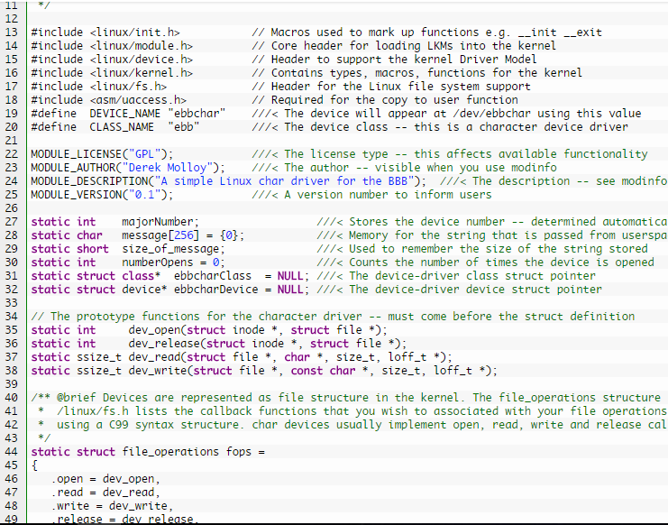
Ejemplo módulo E/S Linux

Slide 5
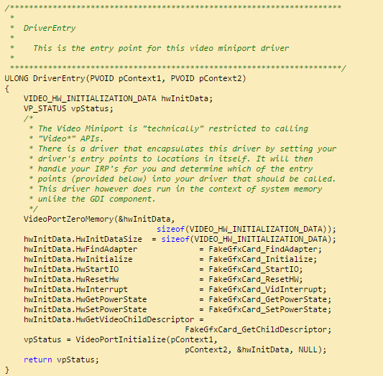
Ejemplo módulo E/S Windows

Slide 6
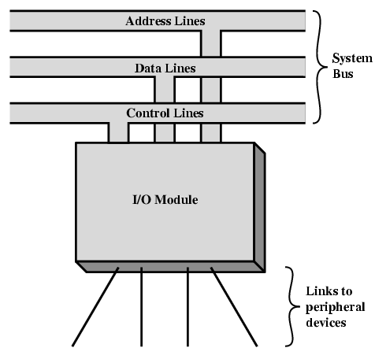
Modelo genérico de interface E/S

Slide 7
Dispositivos externos
Legible para humanos
  Pantalla, impresora, teclado
Legile para la máquina
  Monitoreo y control
Comunicación
  Modém
  Interface de red (NIC)

Slide 8
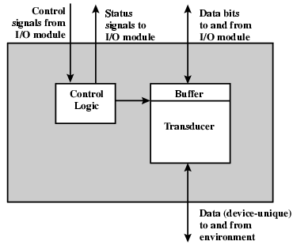
Diagrama de bloques para dispositivo externo

Slide 9
Función de módulo E/S
Control y temporización
Comunicación con la CPU
Dispositivo de comunicación
Almacenamiento de datos (Buffer)
Detección de errores

Slide 10
Pasos de E/S
CPU verifica estado del módulo E/S
Módulo E/S retorna estado
Si está listo, la CPU envia los datos
Módulo E/S obtiene la información desde el dispositivo
Módulo E/S transfiere la información a la CPU

Slide 11
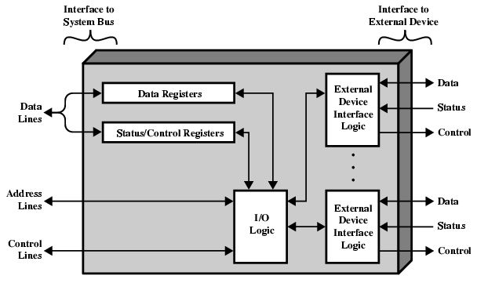
Diagrama módulo E/S

Slide 12
Decisiones módulo E/S
Ocultar o mostrar propiedaes del dispositivo a la CPU
Soporte uno o más dispositivos
Controla las funciones del dispositivo
Toma las decisiones del sistema
  Ejemplo. Unix trata todo como si fuera un archivo
    /dev/sdax (Disco duro)
    /dev/cdrom (CD)
    /dev/usb/xxxx (USB)

Slide 13
Técnicas de E/S
Programada
Mediante interrupciones
Acceso directo a memoria (DMA)

Slide 14
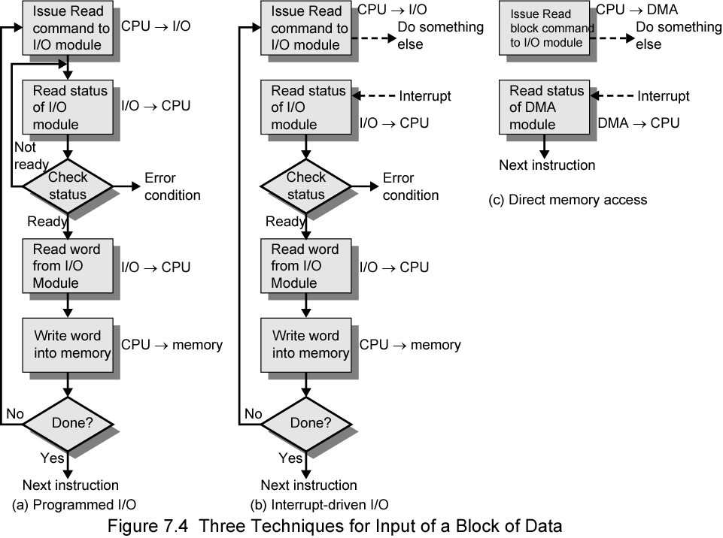
Técnicas de E/S

Slide 15
E/S Programado
CPU tiene control directo sobre E/S
  Revisar estado
  Comandos de entrada/salida
  Transferir datos
CPU espera por módulo E/S para realiza la operación
Gasta tiempo de CPU

Slide 16
E/S Programado: Detalles
CPU requiere operación E/S
Módulo E/S realiza operación
Módulo E/S establece estado
CPU revisa periodicamente el estado
Módulo E/S no informa a la CPU directamente
Módulo E/S no lanza interrupción en CPU
CPU realiza otras tareas si el dispositivo está ocupado

Slide 17
Comandos E/S
CPU envía dirección
  Identifica módulo
CPU envia control
  Control: Decir que hacer el módulo
    Ejemplo: rotar disco
  Prueba: Revisa estado
    Ejemplo: ¿Encendido? ¿Error?
  Lectura/Escritura
    Módulo transfiere datos vía buffer desde o hacia el dispositivo

Slide 18
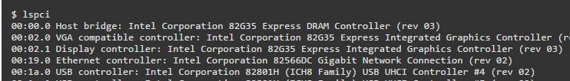
Direccionamiento dispositivos E/S
Bajo E/S programado la transferencia de datos es similar a un acceso de memoria
Cada dispositivo tiene un identificador único
CPU envía información al identificador de Hardware

Slide 19
Mepeo de E/S
Memoria mapeada
  Dispositivos y memoria comparten un espacio de direcciones
  Lectura/Escritura en E/S es muy similar que en memoria
  No se requiere comandos especiales
Isolado
  Separa espacios de direcciones
  Necesita líneas de E/S o Memoria
  Comandos especiales para E/S

Slide 20
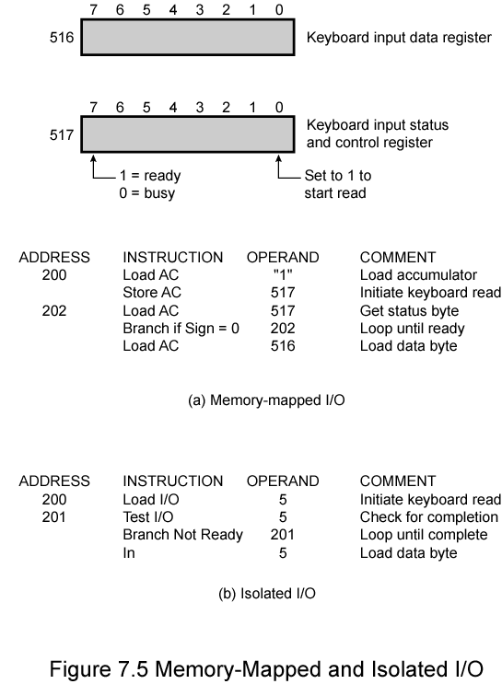
E/S Memoria mapeada e Isolado

Slide 21
E/S mediante interrupciones
Ordena a la CPU esperar
No hay chequeos al dispositivo repetidos desde la CPU
Módulo E/S realiza la interrupción cuando está listo

Slide 22
E/S mediante interrupciones
La CPU envía comando de lectura
Módulo E/S envía los datos desde el periférico al buffer
Módulo E/S envía interrupción a la CPU
La CPU requiere los datos
Módulo E/S envía los datos

Slide 23
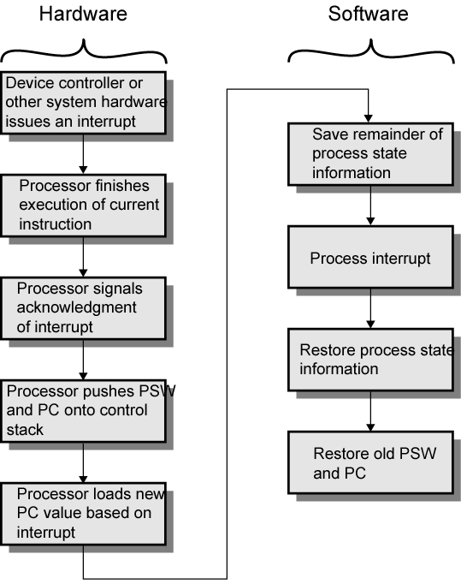
Proceso con
Interrupción

Slide 24
Operaciones desde la CPU
Enviar comando de lectura
… Hacer otra cosa ….
Revisar si hay interrupción en cada ciclo de instrucción
Si hay interrupción:
  Almacene contexto (Registros)
  Proceso de interrupción
    Capte datos y almacene

Slide 25
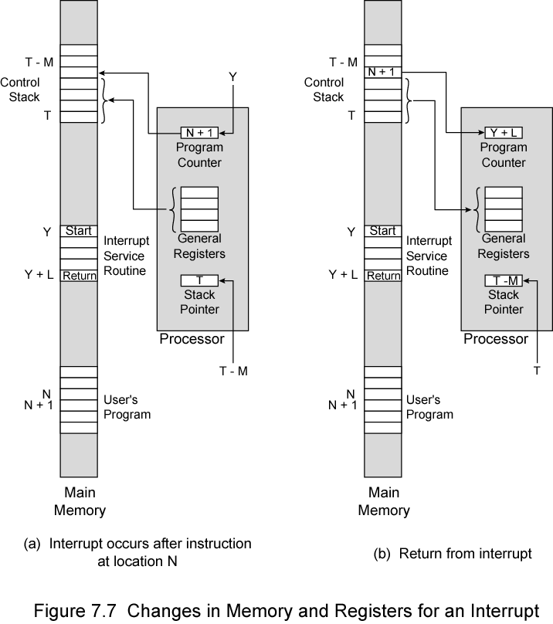
Cambios en memoria y registros para una interrupción

Slide 26
Problemas de diseño
¿Como se puede identificar el módulo que envia la interrupción?
¿Que hace cuando hay multiples interrupciones?
  Ejemplo: Una interrupción puede ser interrumpida.

Slide 27
Identificando el módulo de interrupción
Diferente línea para cada módulo
  Número limitado de dispositivos
Sondeo por Software
  CPU pregunta por cada módulo
  Lento

Slide 28
Identificando el módulo de interrupción
Sondeo por Hardware
  El módulo envía un vector de identificación por el Bus
  CPU usa el vector para identificar el módulo
Maestro de bus
  Módulo reclama el uso del bus para enviar la interrupción
  Ejemplo. PCI & SCSI

Slide 29
Interrupción de módulo
Cada línea de interrupción tiene una prioridad
Líneas de mayor prioridad pueden interrumpir a líneas con menor prioridad

Slide 30
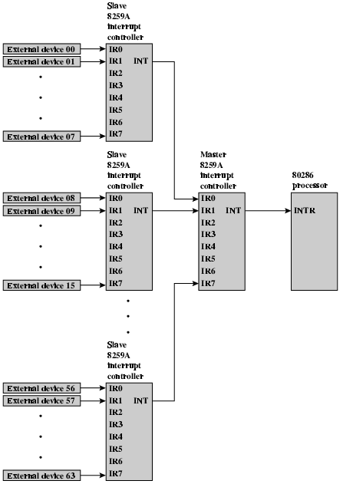
Controlador de interrupciones
82C59A

Slide 31
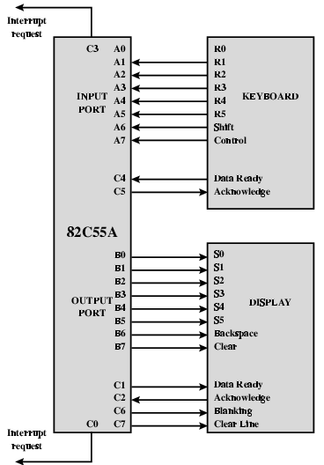
Interfaces de teclado y tarjeta de videos al 82C55A

Slide 32
Acceso directo a memoria (DMA)
Las interrupciones dirigidas y el E/S programado requiere intervención activa de la CPU
  Transferencia es limitado
  El CPU gasta recursos y tiempo
DMA es la respuesta

Slide 33
Funcionamiento de DMA
Módulo adicional en el Bus
DMA toma el control desde la CPU hasta el E/S

Slide 34
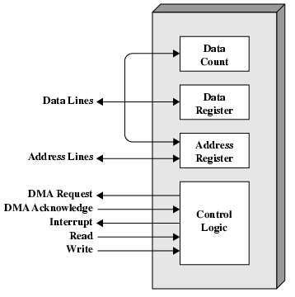
Diagrama de DMA típico

Slide 35
Operación de DMA
CPU habla con el controlador de DMA
  Lectura/Escritura
  Dirección de dispositivo
  Direcciones en memoria
  Tamaño de datos transferidos
CPU puede hacer otras cosas
Controlador DMA oferta una transferencia
Controlador DMA envía una interrupción cuando termina la transferencia

Slide 36
Gracias
Próxima clase
  Sistemas operativos

